Slide 1
Thứ ba ngày 3 tháng 11 năm 2020
Luyện từ và câu

Slide 2
Từ loại
01
02
03
Danh từ
Động từ
?
(Từ chỉ sự vật)
(Từ chỉ hoạt động, trạng thái của sự vật)

Slide 3
Tìm các từ miêu tả về đặc điểm và tính tình, tư chất của nhân vật Đô-rê-mon
Đặc điểm
Tính tình, tư chất
(hình dáng, màu sắc, kích thước…)
béo ú
tốt bụng
mập mạp
thông minh
lùn
hiền lành
xanh
nhanh trí
đỏ …
…

Slide 4
Tính từ
Đặc điểm
Tính tình, tư chất
(hình dáng, màu sắc, kích thước…)
béo ú
tốt bụng
mập mạp
thông minh
lùn
hiền lành
xanh
nhanh trí
đỏ …
…

Slide 5
Tính từ
Đặc điểm / Tính tình, tư chất
của Đô-rê-mon
Tính từ
Đặc điểm /
Tính chất
của sự vật

Slide 6
Xem clip và đặt một câu miêu tả về hoạt động chạy của Đô-rê-mon

Slide 7
Từ chỉ hoạt động
Khi nhìn thấy chuột, Đô-rê-mon chạy nhanh như gió.
nhanh
TT

Slide 8
của sự vật
Tính từ
Đặc điểm /
Tính chất
của hoạt động, trạng thái
VD: Đô-rê-mon béo ú.
VD: Đô-rê-mon chạy nhanh.
DT
TT
ĐT
TT

Slide 9
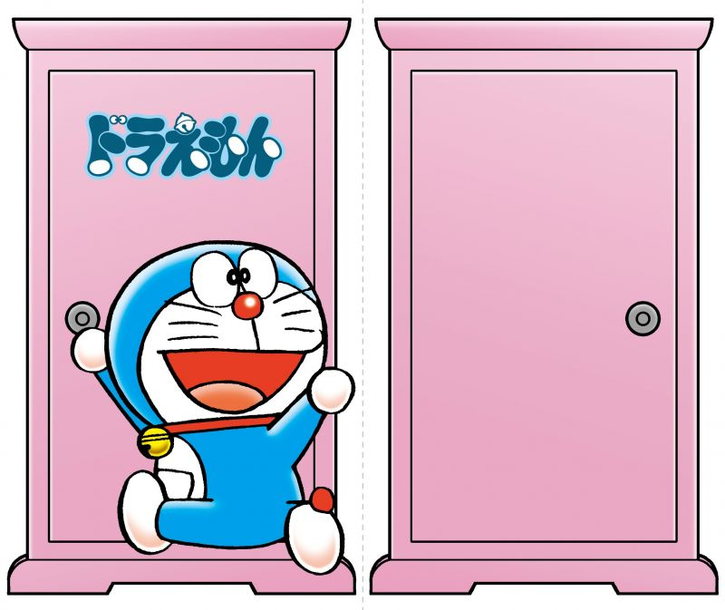

Slide 10
Tìm các tính từ trong đoạn văn sau:
Thử thách 1
Người ăn xin nhìn chằm chằm bằng đôi mắt ướt đẫm. Đôi môi tái nhợt nở nụ cười và tay ông cũng xiết lấy tay tôi:
- Cháu ơi, cảm ơn cháu! Như vậy là cháu đã cho lão rồi. – Ông lão nói bằng giọng khản đặc.

Slide 11
Gạch chân các tính từ trong đoạn văn sau:
Thử thách 2
a) Chủ tịch Hồ Chí Minh, vị Chủ tịch của Chính phủ Lâm thời nước Việt Nam Dân chủ Cộng hoà, ra mắt đồng bào. Đó là một cụ già gầy gò, trán cao, mắt sáng, râu thưa. Cụ đội chiếc mũ đã cũ, mặc áo ka ki cao cổ, đi dép cao su trắng. Ông cụ có dáng đi nhanh nhẹn. Lời nói của Cụ điềm đạm, đầm ấm, khúc chiết, rõ ràng.
Theo Võ Nguyên Giáp

Slide 12
Gạch chân các tính từ trong đoạn văn sau:
Thử thách 2
b) Sáng sớm, trời quang hẳn ra. Đêm qua, một bàn tay nào đã giội rửa vòm trời sạch bóng. Màu mây xám đã nhường chỗ cho một màu trắng phớt xanh như màu men sứ. Đằng đông, phía trên dải đê chạy dài rạch ngang tầm mắt, ngăn không cho thấy biển khơi, ai đã ném lên bốn năm mảng mây hồng to tướng, lại điểm xuyết thêm ít nét mây mỡ gà vút dài thanh mảnh.

Slide 13
Thử thách 3
Hãy viết một câu có dùng tính từ:
a) Nói về một người bạn hoặc người thân của em.
Đặc điểm:
To, cao , thấp, gầy, mảnh mai, …
Tính tình:
Ngoan ngoãn, hiền lành, lười biếng, ngang ngạnh, …
Tư chất:
Thông minh, sáng dạ, khôn ngoan, …

Slide 14
Thử thách 3
b) Nói về một sự vật quen thuộc với em (cây cối, con vật, nhà cửa, đồ vật, sông núi, ...)

Slide 15
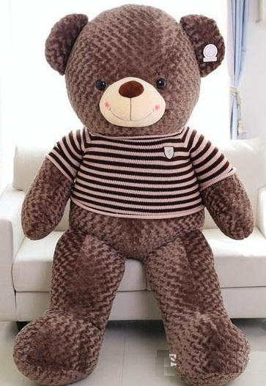
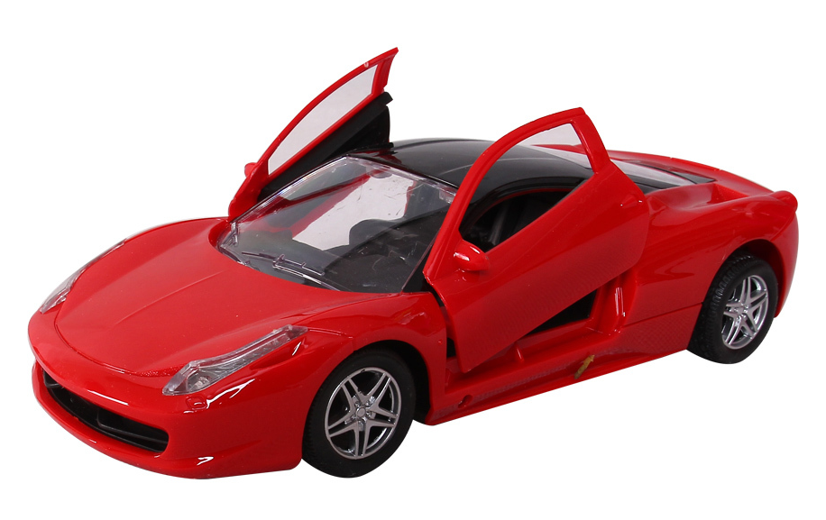
Thử thách 3
Game
CARO
Điền từ vào chỗ chấm:
Điền từ vào chỗ chấm:
Quan sát hình và tìm 1 tính từ miêu tả về màu sắc của chiếc xe.
Tính từ
Tính từ
Quan sát hình và tìm 1 tính từ miêu tả về hình dáng, kích thước của con gấu bông.
Từ “cân” trong câu sau thuộc
từ loại nào?
Anh ấy treo bức tranh không cân.
1
2
3
Từ “cân” trong câu sau thuộc
từ loại nào?
Mẹ cân gạo cho khách hàng.
Từ “cân” trong câu sau thuộc
từ loại nào?
Nhà tôi vừa mua cái cân mới.
tính chất
Đặc điểm, tính chất
Đặc điểm, …………….
4
5
6
béo, béo ú, béo tròn, mập mạp, to, to bự
TT
ĐT
Hoạt động, tính chất
Sự vật
Sự vật
………….....
Hoạt động, trạng thái
DT
7
8
9
Đỏ, đỏ chót, đỏ rực, đỏ chói

Slide 16
Thử thách 3
Nhà tôi vừa mua cái cân mới.
DT
Mẹ cân gạo cho khách hàng.
ĐT
Anh ấy treo bức tranh không cân.
TT

